Slide 1
科研工作汇报
胡 越
二零一九年十月

Slide 2
“大局着眼，小处着手”
继续努力提高服装学院科研工作水平！

Slide 3
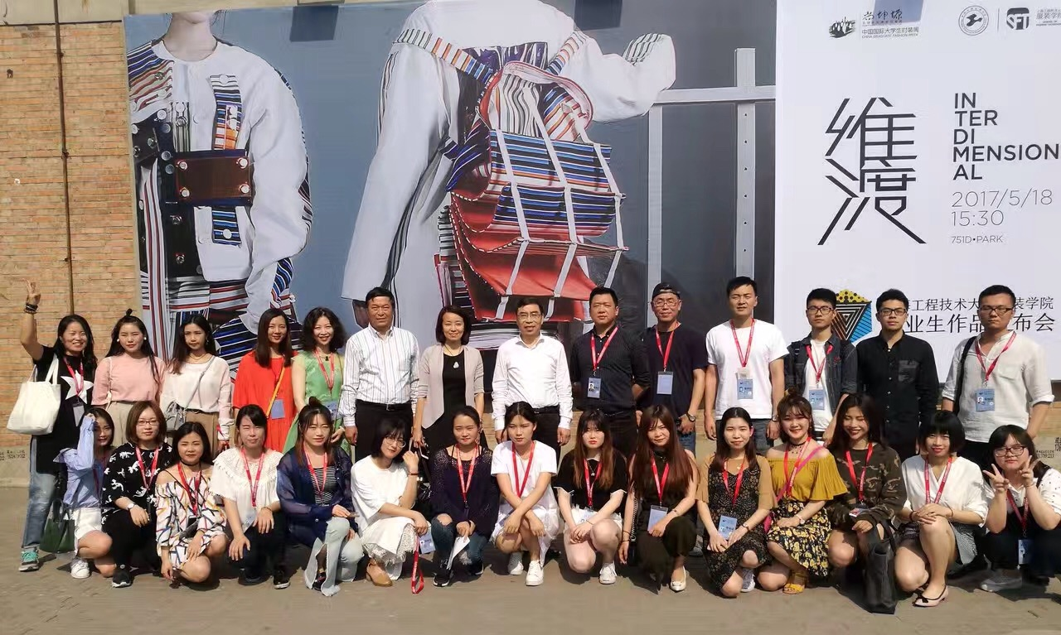
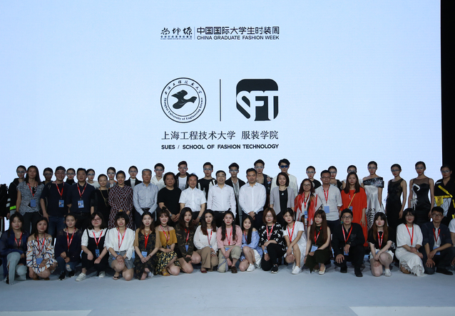
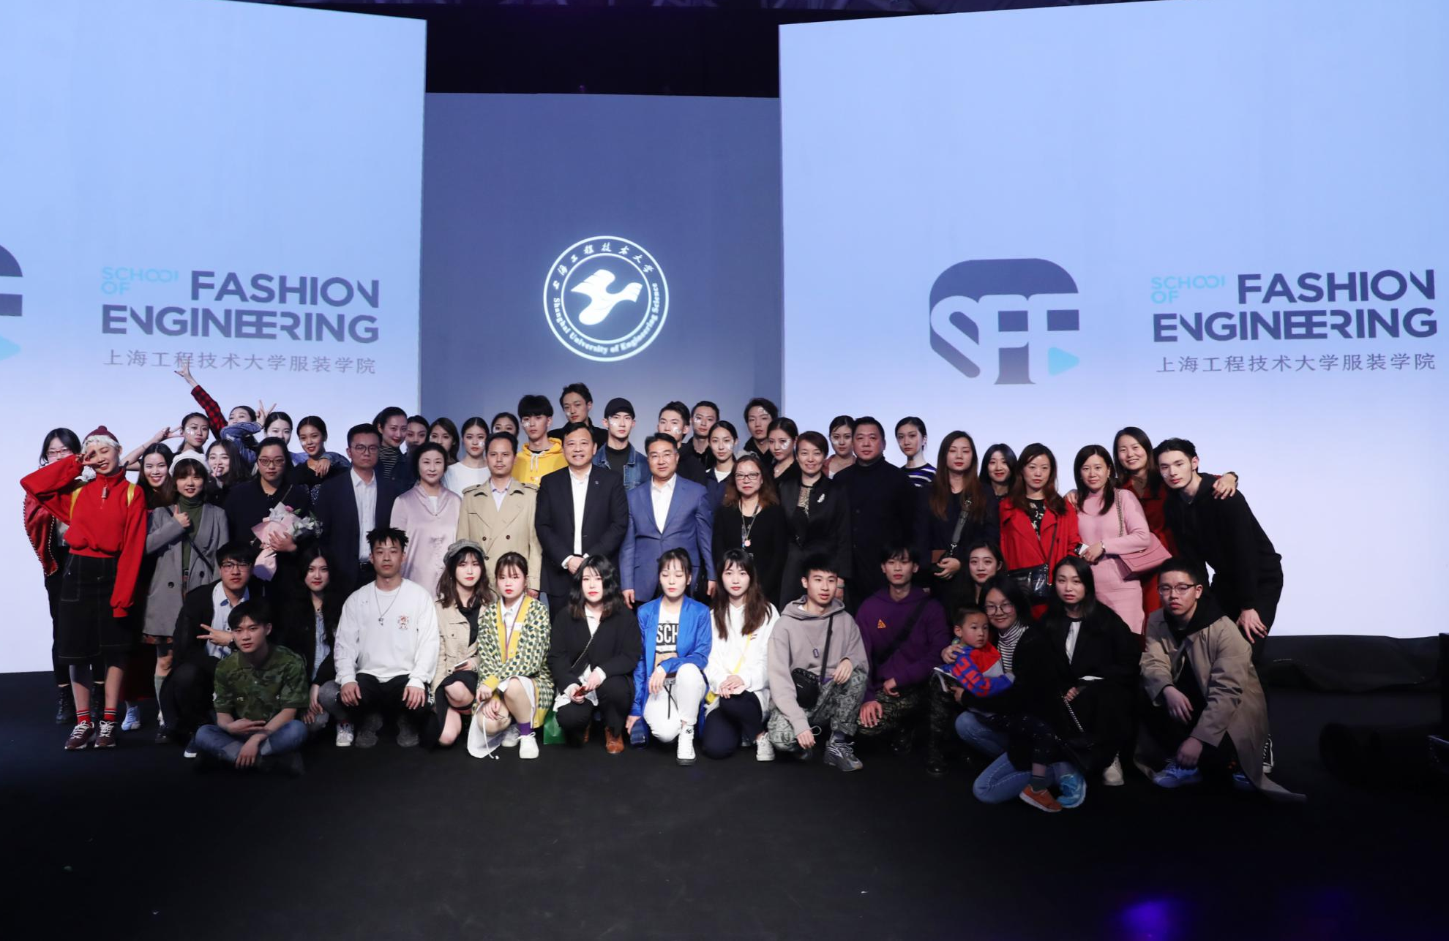
一、增强全局观----
进一步提高科研管理的全局观，运用发展与长远的眼光分析科研形势。
• 社会展演活动

Slide 4
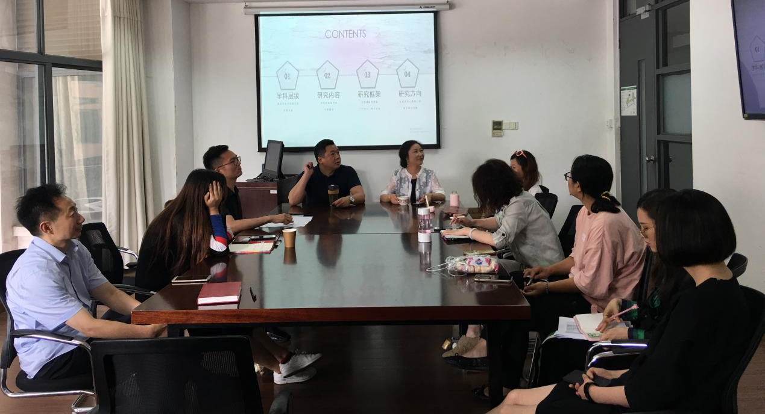
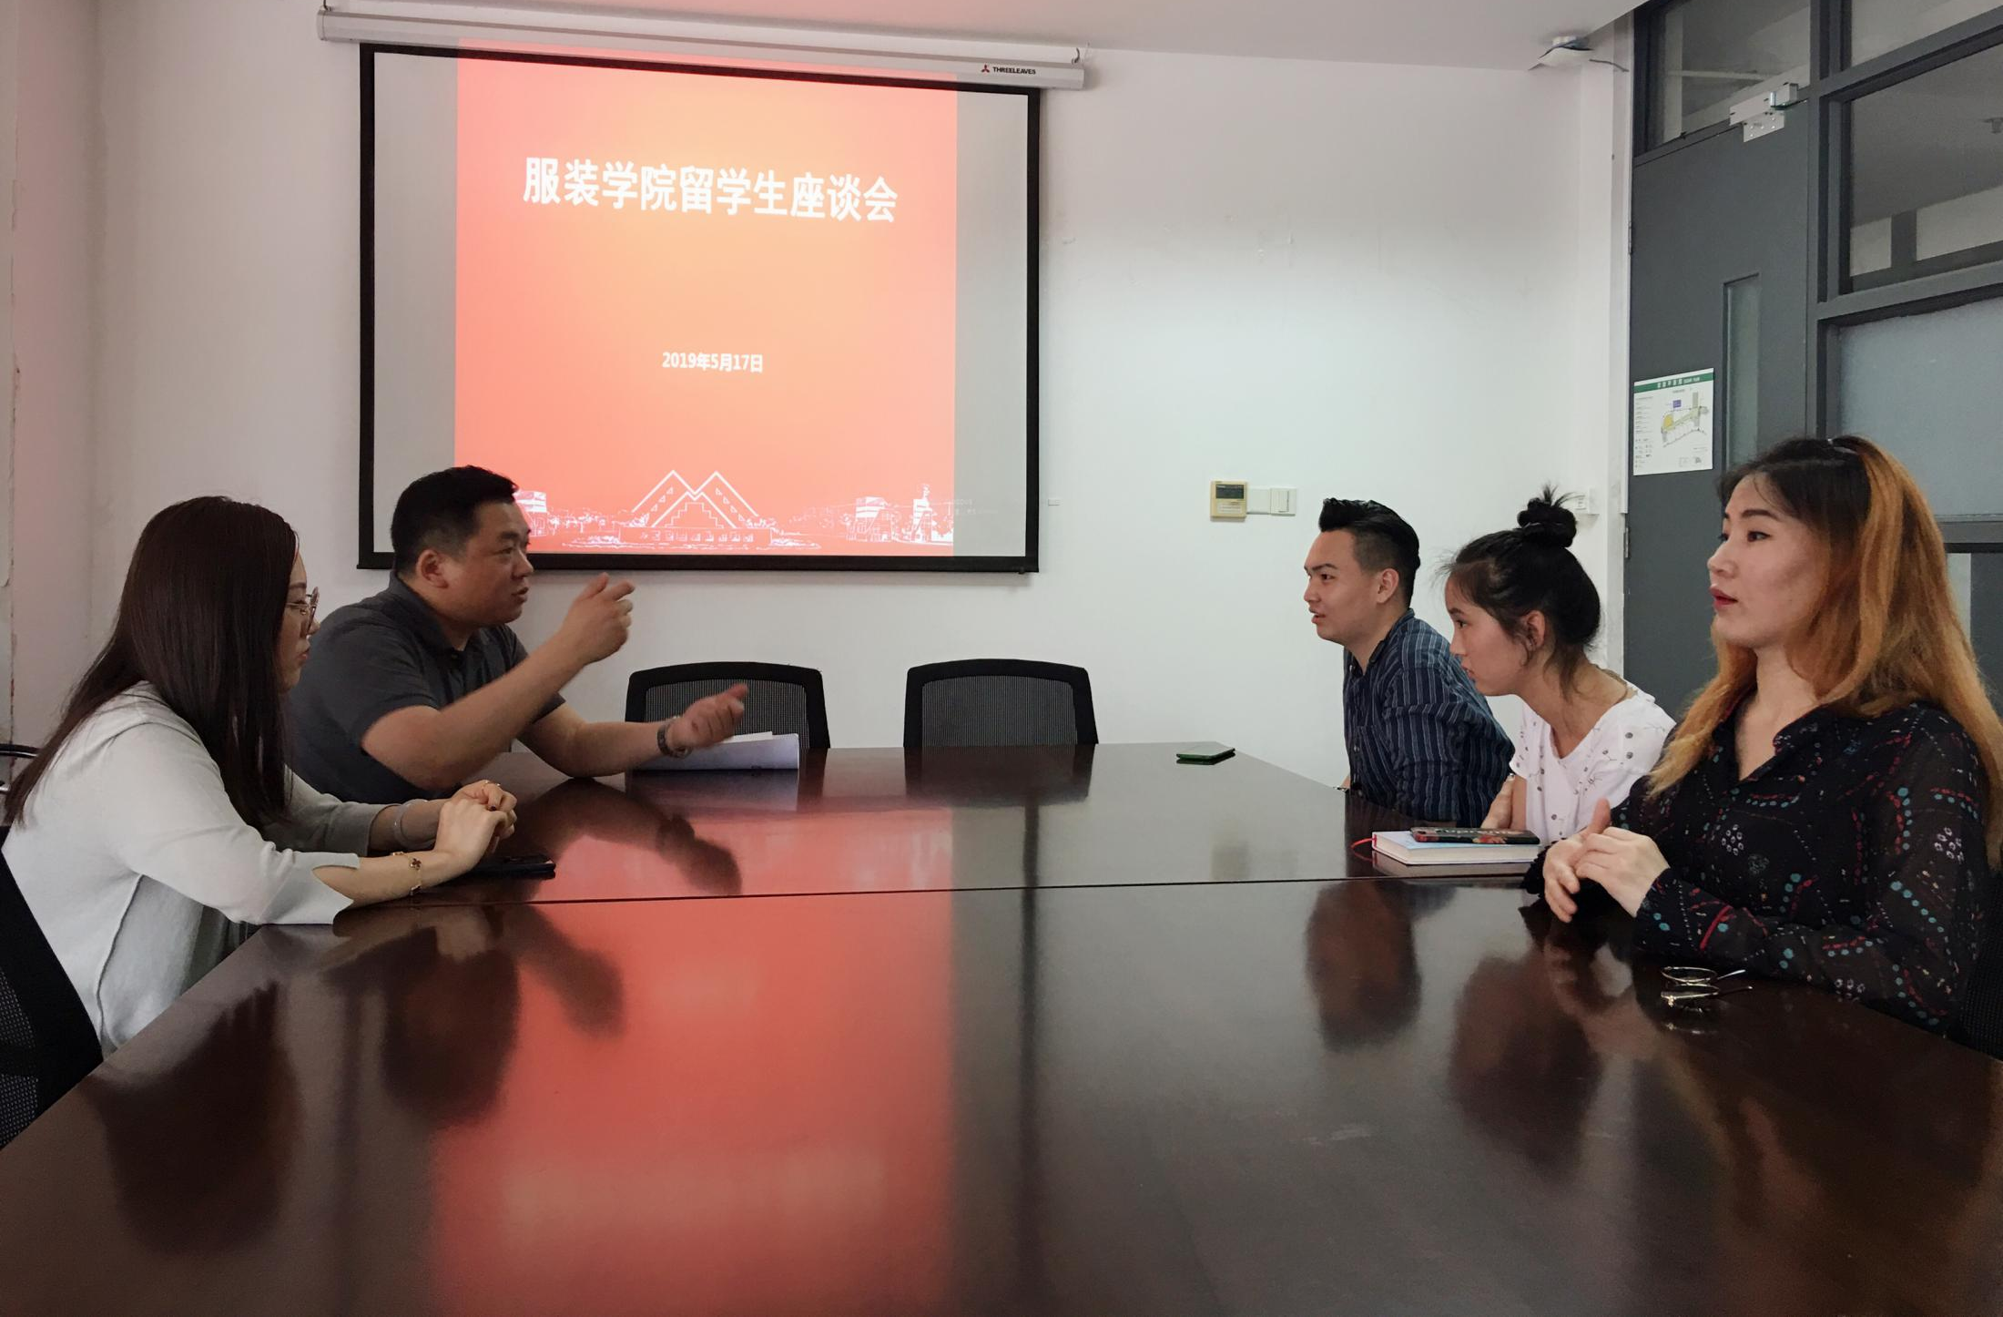
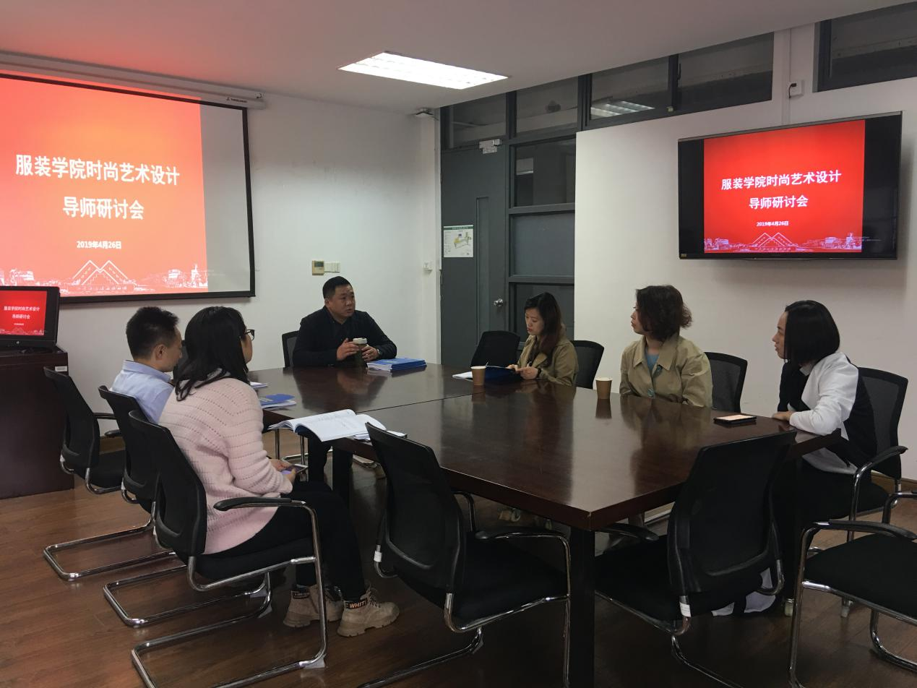
二、增加征求意见座谈会----
进一步广泛听取各方意见和建议，在共商共建原则下确保学院科研水平高质量发展。
• 科研工作调研会

Slide 5
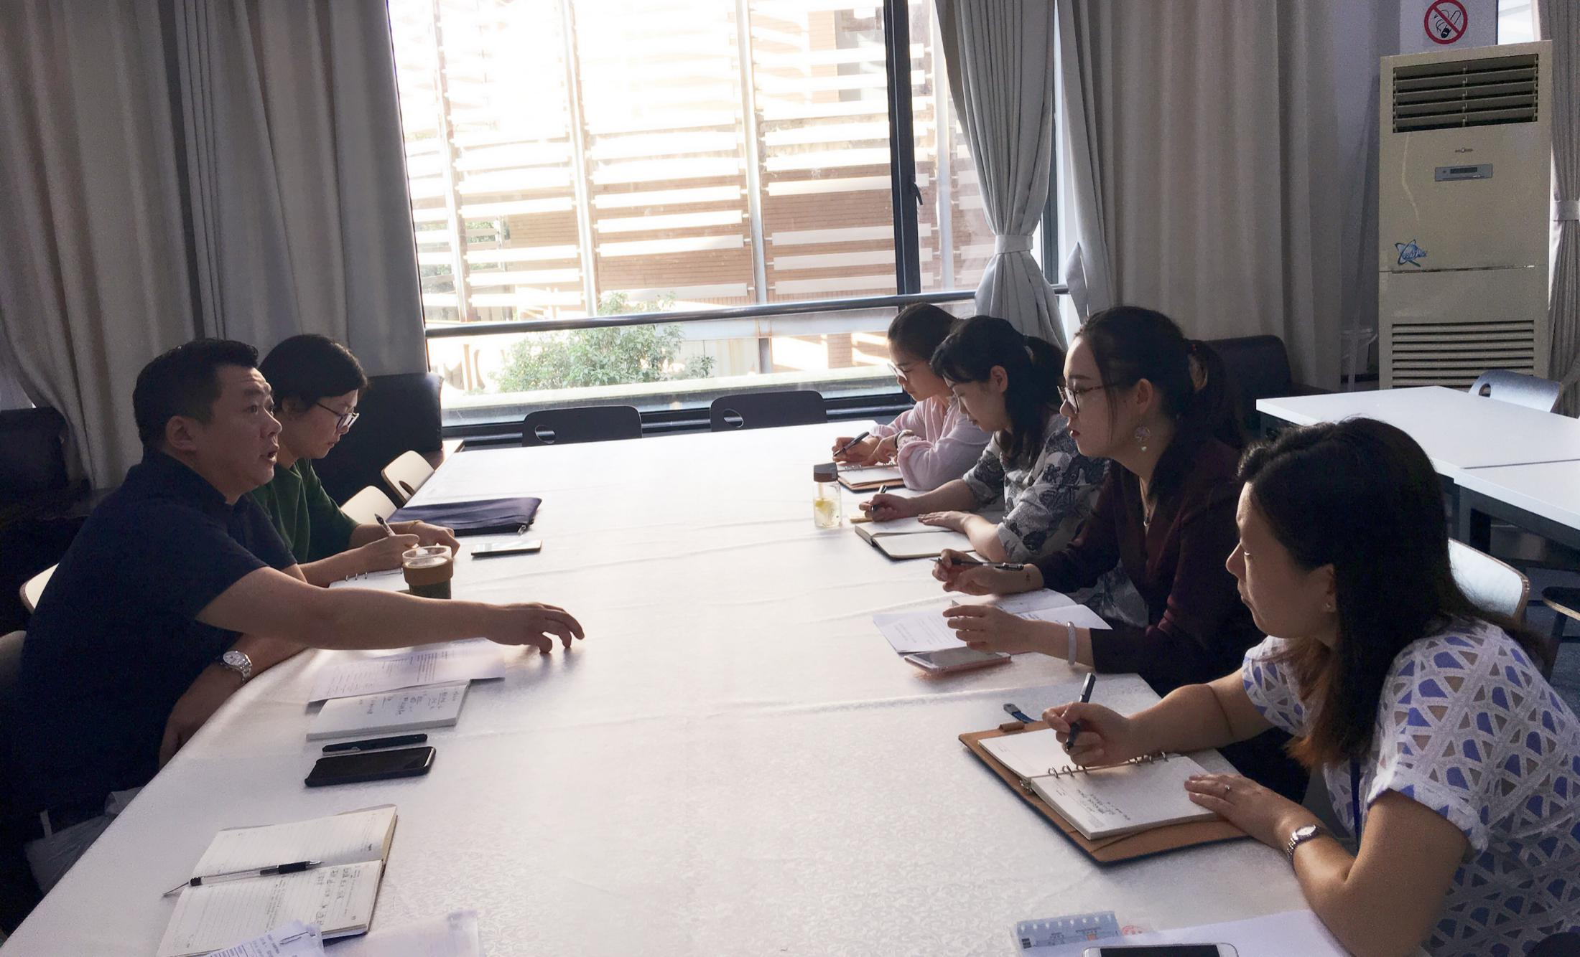
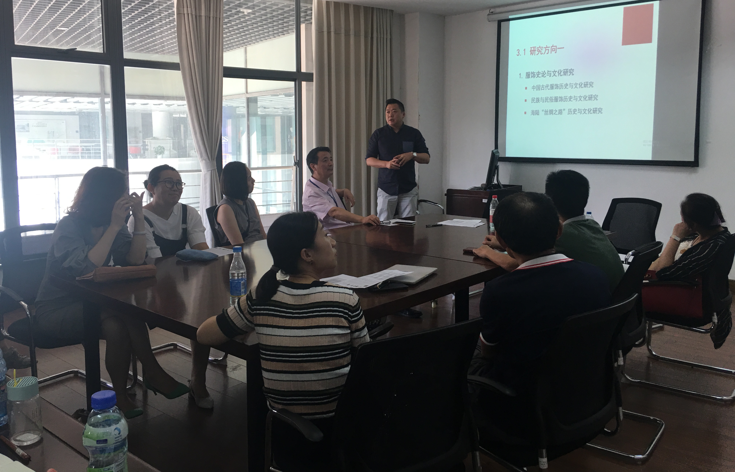
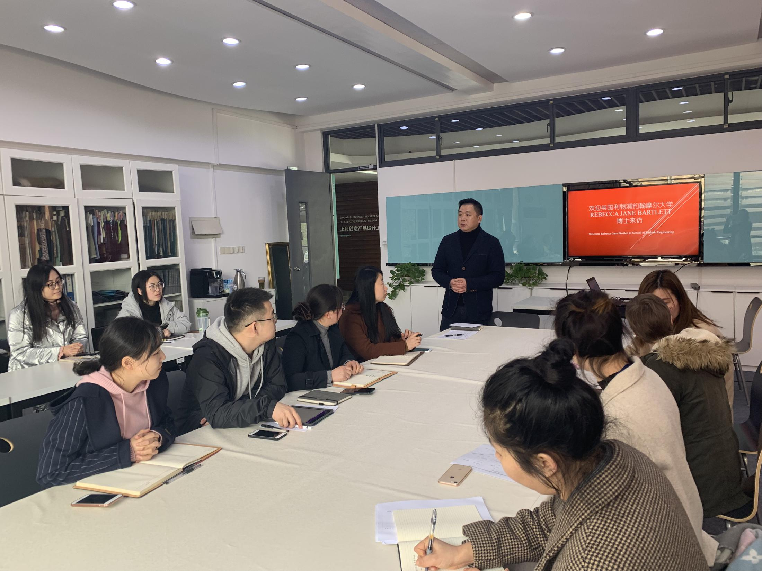
三、优化团队构架----
进一步明确研究方向，增强团队意识，凝炼研究思路。
• 学科团队研讨会

Slide 6
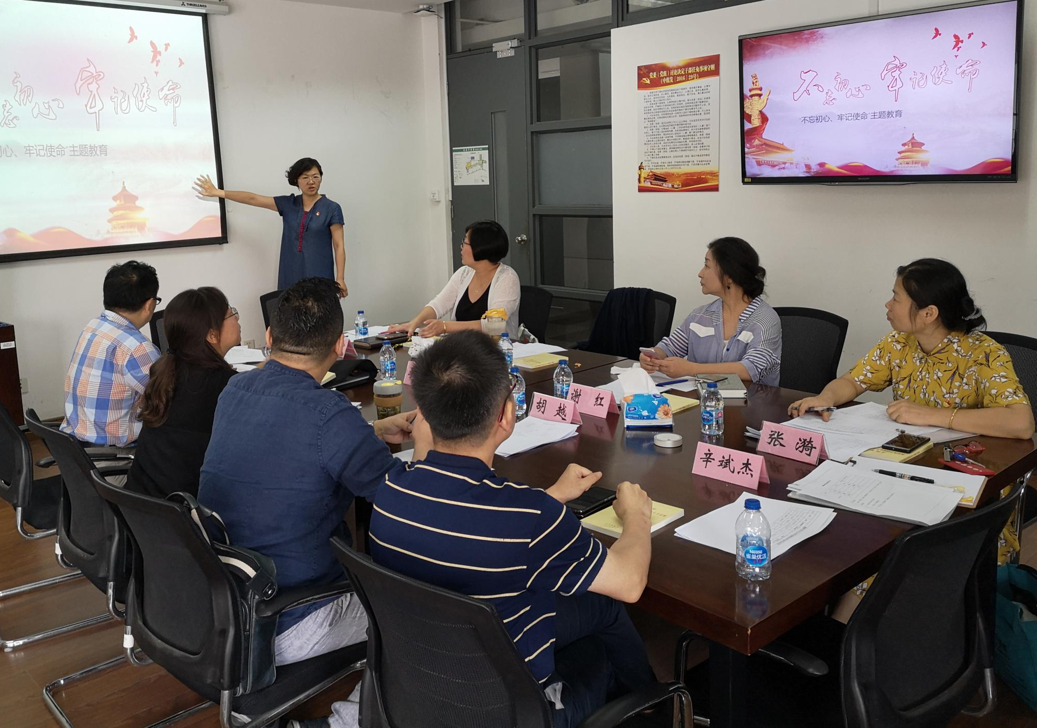
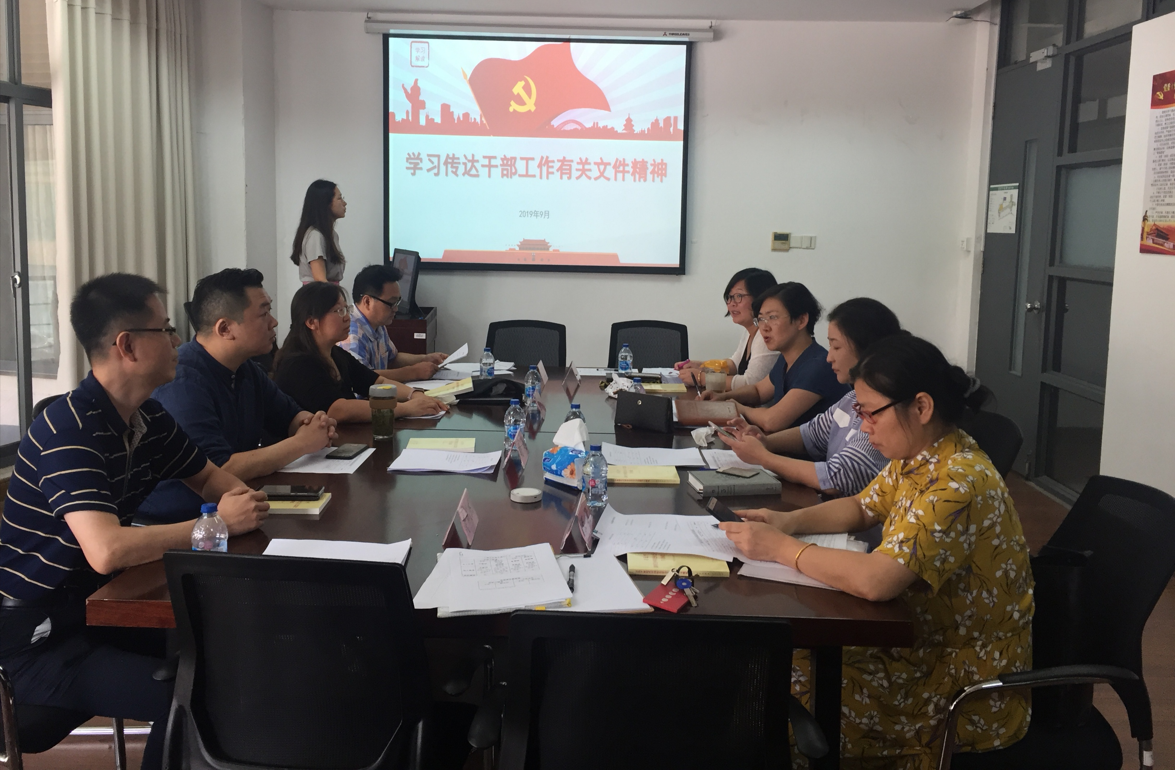
四、提高思想理论水平----
继续持续学习，通读《习近平关于“不忘初心、牢记使命”重要论述选编》，认真学习党章、十九大报告、《习近平新时代中国特色社会主义思想学习纲要》，深入学习在“不忘初心、牢记使命”主题教育工作会议、对上海工作的重要指示批示等精神，细致重温全国教育大会等精神。
• “不忘初心、牢记使命”主题教育中心组（扩大）专题学习会
• 干部工作专项培训学习

Slide 7
查找“5个方面的差距”
1、对于“四个意识”中的大局意识，还需进一步从学校三大战略的角度开展科研推进工作。
2、使命担当的能力仍需加强，争取高水平研究项目、成果和奖项的突破。
3、科研管理规范仍需要加强，管理效率有待提高。
4、艺术类学科的发展仍需拓展思路，取得突破。
5、专业硕士的教师管理规范有待提高。

